Slide 1
...
TRNAVA
4. ročník
Mgr. Mariana Bančanská

Slide 2
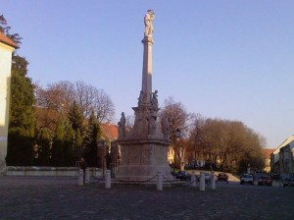
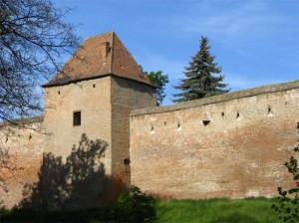
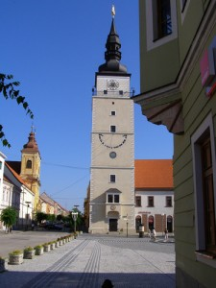
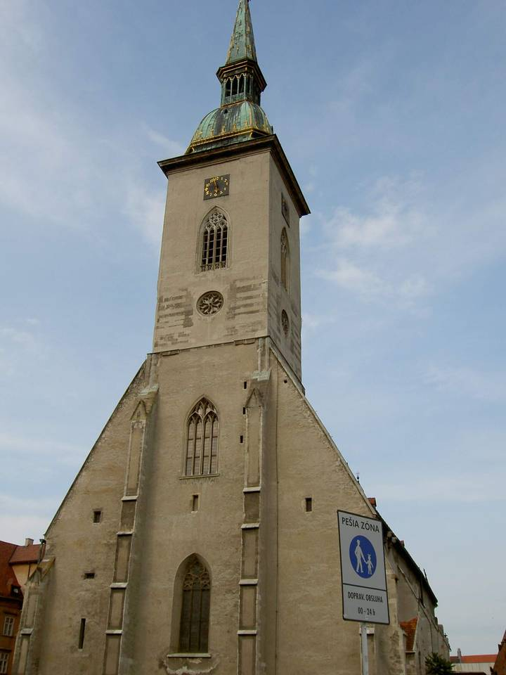
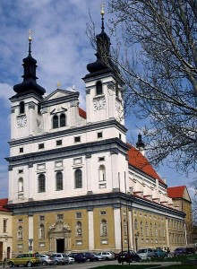
TRNAVA

Slide 3
Pozorne čítaj
a
vyber správnu možnosť.

Slide 4
V ktorej časti Slovenska leží
Trnava?
SZ
JZ
JV

Slide 5
Ktorá rieka preteká
popri Trnave?
Váh
Nitra
Dunaj

Slide 6
Najstaršie mesto Slovenska je:
Bratislava
Prešov
Trnava

Slide 7
Ako volajú Trnavu?
Slovenské
Benátky
Slovenská
veža
Slovenský
Rím

Slide 8
Trnavu a okolie volajú:
Horné
Považie
Veľké
Považie
Dolné
Považie

Slide 9
Ktoré kúpeľné mesto je v okolí Trnavy?
Smolenice
Driny
Piešťany

Slide 10
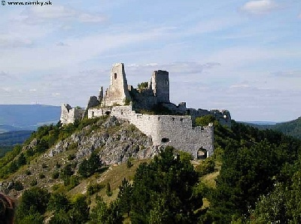
Ktorý hrad v okolí Piešťan mal hrôzostrašnú povesť?
Čachtický
hrad
Červený
kameň
Dobrá
voda

Slide 11
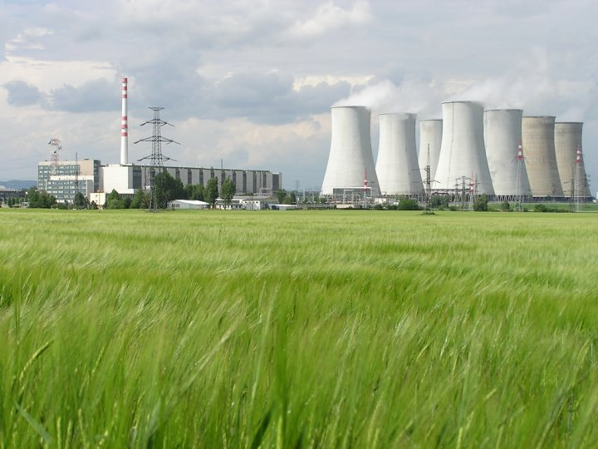
Prvá jadrová elektráreň bola postavená:
Jaslovské
Bohunice
Sereď
Pezinok

Slide 12
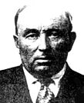
Vynálezca padáka sa volal:
Jozef
Petzval
Štefan
Banič
Aurel
Stodola

Slide 13
ZDROJE:
www.sk.wikipedia.org/wiki/%C5%A0abl%C3%B3na:Denn%C3%A9_udalosti/11_23
www.trnava.estranky.sk/stranka/mestske-pamatihodnosti
www.matolauciik.webnode.sk/news/dom-sv-martina/
www.prezident.sk/?prezident
www.gify.nou.com
Šablona: E. Maninová
www.beruska8.cz
www.zamky.sk/?q=node/3&mon=3041200
www.javys.sk/sk/index.php?page=energeticky-slovnik/J/2909

Slide 14
TRNAVA

